Slide 1
Административные правонарушения посягающие на права личности.
ПРЕПОДАВАТЕЛЬ : ТУСУПОВА А.Ж..

Slide 2
Ст.73. Противоправные действия в сфере семейно-бытовых отношений
Влекут предупреждение либо административный арест на срок до 3-х суток.
Совершение данного деяния повторно в течении года-влекут административный арест на срок до десяти суток.
Если действия совершены лицами,к которым административный арест в соответствии со ст.50 ч.2 не применяется-влекут штраф в размере 5 МРП.

Slide 3


Ст.73-1. Умышленное причинение легкого вреда здоровью.
Штраф- 15МРП, либо административный арест-до 15 суток.
Если совершается повторно в течении года- административный арест до 20 суток.
Если действия совершены лицами,к которым административный арест в соответствии со ст.50 ч.2 не применяется-влекут штраф в размере 40 МРП.

Slide 4

Ст.73-2. Побои.
Штраф- 10МРП, либо административный арест-до 10 суток.
Если совершается повторно в течении года- административный арест до 15 суток.
Если действия совершены лицами,к которым административный арест в соответствии со ст.50 ч.2 не применяется-влекут штраф в размере 30 МРП.

Slide 5

Ст.74. Воспрепятствование получению гражданства РК.
Штраф- 15МРП.
Если совершается повторно в течении года-штраф-30 МРП.

Slide 6
Ст.75. Ответственность за нарушение законодательства РК о языках.
Штраф- 10МРП, либо предупреждение.
Если совершается повторно в течении года-штраф-20 МРП.
Если действия совершены лицами,к которым административный арест в соответствии со ст.50 ч.2 не применяется-влекут штраф в размере 30 МРП.

Slide 7

Ст.76. Ограничение права свбодного передвижения и выбора места жительства.
Штраф- 15МРП.
Если совершается повторно в течении года-штраф-30 МРП.

Slide 8

Ст.77. Воспрепятствование законной деятельности общественных объединений благотворительных организаций.
Штраф-250МРП.

Slide 9

Ст.78. Отказ в предоставлении физ лицу информации.
Штраф-15 МРП.
Если эти деяния повлекли причинили вред правам и законным интересам физ лиц-штраф-50МРП.

Slide 10
Ст.79. Нарушение законодательства РК о персональных данных и их защите.
Штраф
На физ. лица-10МРП
В случае если деяния совершены с использованием своего служебного положения
На физ.лица-50МРП
Должностные лица, субъекты малого предпринимательства- 30МРП и во 2 случае 75МРП
Субъекты среднего предпринимательства-30МРП,во-втором случае-100МРП.
Субъекты крупного предпринимательства-70МРП,во-втором случае-200МРП.

Slide 11
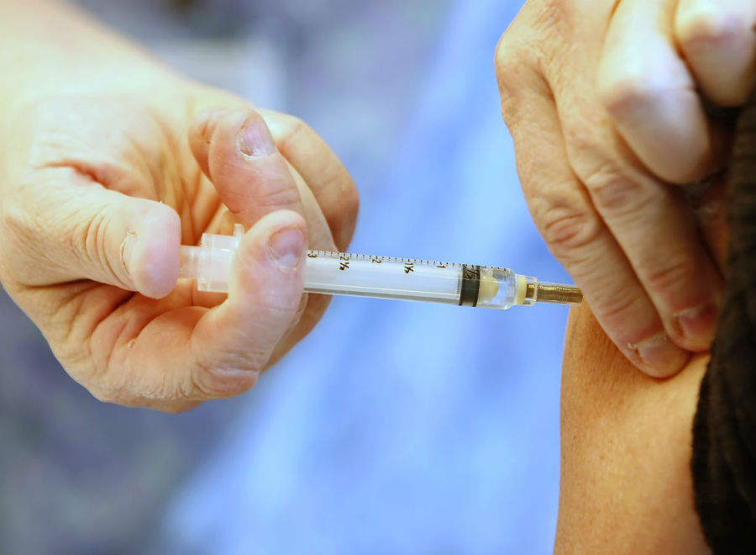
Ст.80.Несоблюдение порядка,стандартов и некачественное оказание медицинской помощи.
штраф:
-на физических лиц-5МРП.Повторно-10МРП.
-на должностных-10МРП. Повторно-20МРП.
-на субъектов малого предпринимательства-25МРП. Повторно-50 МРП.
-на субъектов среднего предпринимательства-30МРП. Повторно-60 МРП.
-на субъектов крупного предпринимательства-40МРП. Повторно- 80 МРП

Slide 12
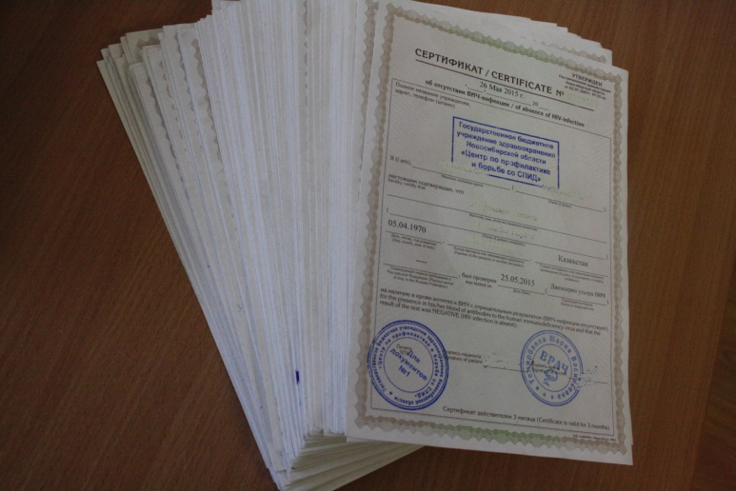
Ст.81. нарушение мед работником правил выдачи листа или справки о временной нетрудоспособности.
Предупреждение или штраф на физических лиц в размере 5МРП. Повторно-10 МРП
на должностных-10МРП. Повторно-20 МРП.

Slide 13

Ст.82ю-нарушение мед. Работником правил реализации лекарственных средств и требований по выписыванию рецептов,установыленных законодательством РК.
Штраф:
-на физ. Лица-5МРП. Повторно-10МРП.
-на должностных лиц-10МРП. Повторно-20 МРП.

Slide 14
Спасибо за внимание!

